Slide 1
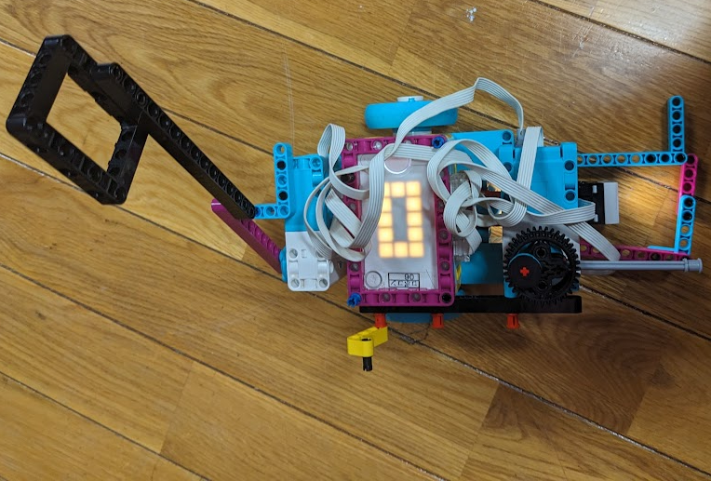
2025 ロボミッション ロボット仕様書
年齢グループ | エレメンタリー、ジュニア、シニア
チーム名
チームメンバー | 氏名を羅列する
コーチ名 | 氏名のみ
ロボットセット | LEGO、フィッシャーテクニック、ハンドメイド等
重量 | 1.14kg
サイズ | 20cm x 20cm x 20cm
製作資材 | LEGO テクニック、フィッシャーテクニック、3Dプリント、木材 等
コントローラー | LEGO SPIKE PRIME、LEGO Mindstorms EV3 等
バッテリー | 7.4V/2,200mAh（EV3の場合）、7．3V/2,100mAh（Spikeの場合）
センサー種類と数 | カラーセンサー×2
モーター種類と数 | LEGO SPIKE M アンギュラーモーター×2 LEGO EV3 サーボモーター L ×2 等
空気圧システム | 未使用 または 使用時は最大圧力 bar と容量 ml
プログラミング環境と言語 | LEGO SPIKE PRIME アプリ（ワードブロック）、 LEGO Mindstorms EV3アプリ Visual Studio Code （EV3RT、C言語） 等
スタートボタンの マークされた写真

